Slide 1
ECUACIONES LINEALES
Área Académica: Licenciatura en Ingeniería Industrial
Profesor(a): Ing. Luis Gerardo Fernández Aguilar
Periodo: JULIO-DICIEMBRE 2015.

Slide 2
ECUACIONES LINEALES
Resumen
Introducción: Una ecuación es una igualdad donde por lo menos hay un número desconocido, llamado incógnita o variable, y que se cumple para determinado valor numérico de dicha incógnita.
Se denominan ecuaciones lineales o de primer grado a las igualdades algebraicas con incógnitas cuyo exponente es 1.
Abstract
An equation is an equality where at least there is an unknown number, called unknown or variable, and that is true for certain numerical value of the unknown.
They are called linear equations or first-degree algebraic equalities with unknowns whose exponent is one.
Keywords: Equation, equality, variable, exponent.

Slide 3
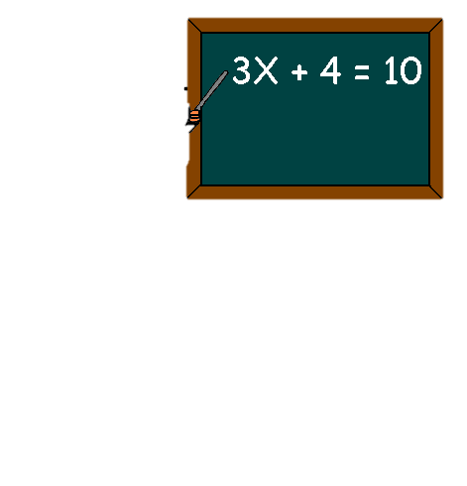
Desarrollo del tema
Se llaman ecuaciones a igualdades en las que aparecen número y letras (incógnitas) relacionados mediante operaciones matemáticas.

Slide 4
¿ Cómo se Resuelven ?
Como procedimiento general para resolver ecuaciones enteras de primer grado se deben seguir los siguientes pasos:
1. Se reducen los términos semejantes, cuando es posible.
2. Se hace la transposición de términos (aplicando inverso aditivo o multiplicativo), los que contengan la incógnita se ubican en el miembro izquierdo, y los que carezcan de ella en el derecho.
3. Se reducen términos semejantes, hasta donde es posible.
4. Se despeja la incógnita, dividiendo ambos miembros de la ecuación por el coeficiente de la incógnita (inverso multiplicativo), y se simplifica.

Slide 5
Ejemplo
9X – X + 56 = 7 + 3X – 1
Se reducen los términos semejantes, cuando es posible
8X + 56 = 3X + 6
2. Se hace la transposición de términos (aplicando el inverso aditivo o multiplicativo), los términos que contengan la incógnita se ubican en el miembro izquierdo, y los que carezcan de ella en el derecho.
8X – 3X = 6 – 56
3. Se reducen términos semejantes hasta donde sea posible
5X = -50
4. Se despeja la incógnita, dividiendo ambos miembros de la ecuación por el coeficiente de la incógnita (inverso multiplicativo), y se simplifica
X = - 50 / 5 = - 10

Slide 6
Sustitución para Comprobar la Respuesta
Ecuación original 9x + 56 – x = 7 + 3x - 1
Sustitución 9(-10) + 56 – (-10) = 7 + 3(-10) - 1
Operaciones -90 + 56 +10 = 7 -30 - 1
-90 + 66= 7 -31
Se comprueba la igualdad -24 = -24

Slide 7
CONCLUSIÓN
A lo largo de esta presentación hemos aprendido, lo qué son las ecuaciones de primer grado y como se resuelven. En esta sección aprendimos a resolver ecuaciones de primer grado con una incógnita o variable en expresiones enteras y fraccionarias a través de procedimientos y así saber el valor que tiene la variable para que la igualdad que está representada en cada ecuación lineal se cumpla.

Slide 8
Referencias
SULLIVAN, M. (1996). PRECÁLCULO. MÉXICO: PEARSON Prentice Hall.
KELLY, T. (1996). ÁLGEBRA Y TRIGONOMETRÍA. MÉXICO:Trillas

